Slide 1

Управління ресурсами

Slide 2
Що таке ресурс?

Slide 3
Ресурс – це дещо, що після використання повинно бути повернуте системі
Динамічна пам’ять
Дескриптори (відкриті файли, процеси, тощо)
Об’єкти синхронізації (м’ютекси, критичні секції, семафори, тощо)
Об’єкти міжпроцесної взаємодії (пайпи, сокети, тощо)

Slide 4
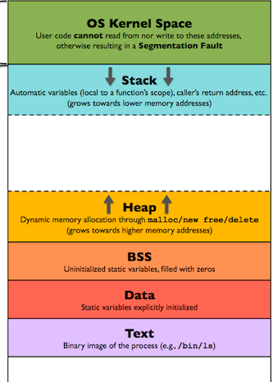
Види пам’яті
int staticVariable = 42;
int main()
{
int automaticVariable = 42;
int* dynamicVariable = new int(42);
delete dynamicVariable;
}

Slide 5
Оператори керування пам’яттю
new
delete
malloc
free

Slide 6
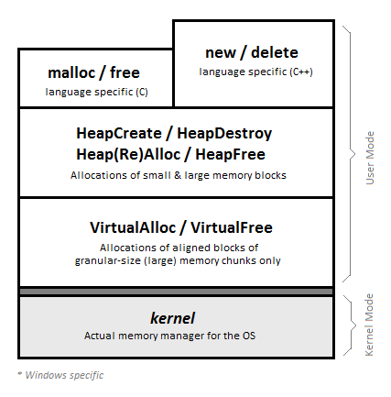
Виділення пам’яті

Slide 7
malloc() vs new
Calling constructors
Operator vs function
Return type
Failure condition
Overriding
Size

Slide 8
new – delete
malloc – free
new - free
✓
✓
?

Slide 9
✓
new – delete
new[] – delete[]
new – delete[]
new[] - delete
✓
?
?

Slide 10
int main()
{
char* str = (char*)malloc(15);
if (func() != STATUS_SUCCESS)
{
goto cleanup;
}
//...
cleanup:
if (str)
{
free(str);
}
return 0;
}

Slide 11
Resource Acquisition Is Initialization – RAII
Ідіома C++, призвана автоматизувати процес звільнення ресурсів
Базується на «захопленні» ресурсів в конструкторі, та їх «вивільненню» в деструкторі

Slide 12
Клас, що реалізує ідіому R.A.I.I зветься Guard’ом.

Slide 13
class SocketGuard final
{
public:
explicit SocketGuard(SOCKET sock_)
: sock_(sock) {}
operator SOCKET() const
{
return sock_;
}
~SocketGuard()
{
closesocket(sock_);
}
private:
SOCKET sock_;
};
int main()
{
SOCKET sock = socket(…);
if (sock != INVALID_SOCKET)
{
SocketGuard guard(sock);
connect(guard, …);
}
return 0;
}

Slide 14
int main()
{
std::unique_ptr<char[]> str(new char[16);
if (func())
{
//...
}
//...
return 0;
}

Slide 15
Гарантії безпеки виключень
Базова гарантія – при виникненні будь якого виключення в деякому методі, стан програми повинен залишитись узгодженим, ресурси не мають «утікати»
Строга гарантія – якщо при виконанні операції виникне виключення, то це не повинно вплинути на стан програми (наприклад, при виникненні виключення при вставці одного елементу в STL-контейнер, останній залишиться у тому ж стані, що і до операції вставки)
Гарантія відсутності виключень – ні при яких обставинах функція не буде викидати виключення.

Slide 16
Жодна гарантія не буде досягнута, якщо не буде використовуватись RAII для керування ресурсами.

Slide 17
Розумний вказівник – об’єкт, з яким можна працювати як зі звичайним вказівником, та який надає додаковий функціонал керування вказівником.

Slide 18
Розумні вказівники стандартної бібліотеки
std::auto_ptr
std::unique_ptr
std::shared_ptr
std::weak_ptr

Slide 19
std::auto_ptr
(deprecated from C++ 11, removed from C++17)
class auto_ptr
{
explicit auto_ptr(T* pointer = 0);
auto_ptr(auto_ptr& r);
auto_ptr& operator=(auto_ptr& r);
T* get() const;
T& operator*() const;
T* operator->() const;
~auto_ptr();
}

Slide 20
std::auto_ptr
struct Test
{
int a = 42;
};
int main()
{
std::auto_ptr<Test> p1(new Test);
...
std::auto_ptr<Test> p2 = p1;
std::cout << p2->a << std::endl; //42
}

Slide 21
std::auto_ptr
(deprecated from C++ 11)
Недоліки:
Не можна використовувати в контейнерах STL.
Не можна використовувати з new[].
Неочевидна передача володіння ресурсом при виклику функцій.
Не можна використовувати з іншими типами ресурсів, відмінними від пам’яті.

Slide 22
std::unique_ptr
class unique_ptr
{
unique_ptr(T* pointer = nullptr);
unique_ptr(T* p, /* variant */ deleter ) noexcept;
unique_ptr(unique_ptr&& u) noexcept;
unique_ptr& operator=( unique_ptr&& r ) noexcept;
T* release() noexcept;
T* get() const;
void reset(T* ptr = pointer()) noexcept;
explicit operator bool() const noexcept;
T& operator*() const;
T* operator->() const;
// for unique_ptr<T[]>
T& operator[]( std::size_t i ) const;
}

Slide 23
std::unique_ptr
Забороняє копіювання.
Може передавати володіння у функцію – але тільки явно:
func(std::move(ptr))
Вміє працювати як з вказівниками на окремий об’єкт, так і з вказівниками на масиви:
std::unique_ptr<Resource> ptr(new Resource());
std::unique_ptr<int[]> arr(new int[10]);

Slide 24
std::unique_ptr
Може бути елементом контейнеру
using TestPtr = std::unique_ptr<Test, std::function<void(Test*)>>;
std::vector<TestPtr> elements;
За замовчуванням, використовує delete при звільненні ресурсу
std::unique_ptr<Resource> ptr(new Resource());
Вміє використовувати custom deleter, що робить його гнучким при роботі з іншими типами ресурсів
std::unique_ptr<int, void(*)(void*)> ptr((int*)malloc(sizeof(int)), free);

Slide 25
std::unique_ptr
deleter є частиною типу std::unique_ptr<>, тому від розміру цього deleter’а залежить розмір об’єкту std::unique_ptr

Slide 26
std::unique_ptr
Способи задання custom deleter
1. Лямбди
class Investment {};
int main()
{
auto delInv = [](Investment* pInv)
{
delete pInv;
};
std::unique_ptr<Investment, decltype(delInv)> p(new Investment, delInv);
}

Slide 27
std::unique_ptr
Способи задання custom deleter
2. Вказівник на функцію
class Investment {};
void delInv(Investment* pInv)
{
delete pInv;
}
int main()
{
std::unique_ptr<Investment, void(*)(Investment*)> p(new Investment, delInv);
}

Slide 28
std::unique_ptr
Способи задання custom deleter
3. Функтор
class Investment {};
class Functor
{
public:
void operator()(Investment* pInv)
{
delete pInv;
}
};
int main()
{
std::unique_ptr<Investment, Functor> p(new Investment);
}

Slide 29
std::unique_ptr
Способи задання custom deleter
4. std::function
class Investment {};
int main()
{
std::function<void(Investment*)> del = [](Investment* pInv)
{
delete pInv;
};
std::unique_ptr<Investment, decltype(del)> p(new Investment, del);
}

Slide 30
std::unique_ptr
В якості кастомних deleter’ів треба надавати перевагу використанню лямбд без захоплення змінних, або функторів без стану (stateless)

Slide 31
std::unique_ptr
Дефолтний deleter – sizeof(intptr_t)
Функтор – sizeof(intptr_t) + розмір об’єкту функтора (0)
Анонімні функції– sizeof(intptr_t) + розмір захоплених змінних
Вказівник на функцію – 2 * sizeof(intptr_t)
std::function – sizeof(intptr_t) + розмір об’єкту std::function

Slide 32
std::shared_ptr
Дозволяє посилатися декількам вказівникам на один об’єкт.
Дозволяє використовувати custom deleter
Дозволяє працювати з масивами, але потребує написання власного deleter; окрім того, він не має оператора [] для індексного доступу до елементів масиву (не актуально починаючи з С++17)
Розмір std::shared_ptr в два рази більше за розмір звичайного вказівника, оскільки він тримає вказівник на сам ресурс на вказівник на лічильник посилань.

Slide 33
std::shared_ptr
class shared_ptr
{
shared_ptr(T* pointer = nullptr);
shared_ptr(const std::weak_ptr& r);
shared_ptr(T* p, /* variant */ deleter ) noexcept;
shared_ptr(const shared_ptr& r) noexcept;
shared_ptr& operator=(const shared_ptr& r ) noexcept;
shared_ptr(shared_ptr&& r) noexcept;
shared_ptr& operator=(shared_ptr&& r ) noexcept;
T* get() const;
void reset(T* ptr = pointer()) noexcept;
explicit operator bool() const noexcept;
long use_count() const noexcept
T& operator*() const;
T* operator->() const;
// for shared_ptr<T[]>
T& operator[]( std::size_t i ) const;
}

Slide 34
std::shared_ptr
Використання custom deleter
class Investment {};
int main()
{
auto delInv = [](Investment* pInv)
{
delete pInv;
};
std::unique_ptr<Investment, decltype(delInv)> up(new Investment, delInv);
std::shared_ptr<Investment> sp(new Investment, delInv);
}

Slide 35
std::shared_ptr
class Investment {};
int main()
{
auto customDel1 = [](Investment*) {/*...*/};
auto customDel2 = [](Investment*) {/*...*/};
std::shared_ptr<Investment> p1(new Investment, customDel1);
std::shared_ptr<Investment> p2(new Investment, customDel2);
std::vector<std::shared_ptr<Investment>> v{p1, p2};
}

Slide 36
std::shared_ptr
Вказання custom deleter’а не впливає на розмір об’єкту std::shared_ptr.
Незалежно від deleter’а, об’єкт std::shared_ptr завжди буде мати розмір, рівний двом вказівникам

Slide 37
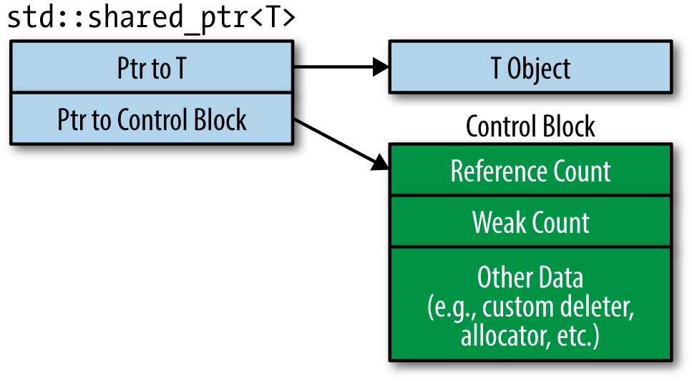
Як влаштований std::shared_ptr
При створенні першого екземпляру також створюється контрольний блок, який зберігає кількість посилань, а також зберігає інформацію про deleter
При копіюванні кожний наступний екземпляю посилається на той самий контрольний блок
При копіюванні лічильник посилань збільшується
При знищенні об’єкту лічильник посилань зменшується
Сам ресурс звільняється тоді, коли знищується останній вказівник на нього

Slide 38
std::shared_ptr
Із std::unique_ptr можна створити std::shared_ptr, але не навпаки
class Investment {};
int main()
{
std::unique_ptr<Investment> up(new Investment);
std::shared_ptr<Investment> sp(std::move(up));
std::unique_ptr<Investment> up1(sp); // compilation error
}

Slide 39
std::shared_ptr
Функція std::make_shared завжди створює керуючий блок
Керуючий блок створюється тоді, коли вказівник std::shared_ptr створюється із вказівника з виключним володінням
Коли конструктор std::shared_ptr викликається зі звичайним вказівником, він створює керуючий блок
При копіюванні std::shared_ptr, копіюється лише вказівник на керуючий блок

Slide 40
std::shared_ptr Приклад некоректного застосування розумного вказівника
class Investment {};
int main()
{
auto p = new Investment;
std::shared_ptr<Investment> sp1(p);
std::shared_ptr<Investment> sp2(p);
}

Slide 41
std::shared_ptr
Старайтесь уникати передачі звичайних вказівників конструктору std::shared_ptr, натомість використовуючи std::make_shared
auto p = std::make_shared<Investment>();
Передавайте безпосередньо результат оператору new, а не використовуйте змінну в якості посредника
std::unique_ptr<Investment> p(new Investment);

Slide 42
std::shared_ptr Доступ до розділюваного вказівника всередині класу (некоректне рішення)
class SomeClass
{
public:
std::shared_ptr<SomeClass> Ptr()
{
return std::shared_ptr<SomeClass>(this);
}
};

Slide 43
std::shared_ptr Доступ до розділюваного вказівника всередині класу
class SomeClass: public std::enable_shared_from_this<SomeClass>
{
public:
std::shared_ptr<SomeClass> Ptr()
{
return shared_from_this();
}
};

Slide 44
std::shared_ptr Особливості роботи з масивами
std::unique_ptr<int[]> up(new int[10]);
std::shared_ptr<int> sp1(new int[10], [](int* p) { delete[] p; });
std::shared_ptr<int[]> sp2(new int[10]); // C++17

Slide 45
std::weak_ptr
std::weak_ptr – це доповнення до std::shared_ptr. std::weak_ptr створюються з std::shared_ptr. Вони вказують на те ж саме місце, що й std::shared_ptr, але не впливають на лічильники посилань об’єкту.

Slide 46
std::weak_ptr
class weak_ptr
{
weak_ptr( const std::shared_ptr& r )
weak_ptr( const weak_ptr& r );
weak_ptr& operator=( const weak_ptr& r )
weak_ptr& operator=( const shared_ptr& r )
void reset();
bool expired() const;
std::shared_ptr lock() const noexcept;
}

Slide 47
std::weak_ptr
Створення std::weak_ptr із std::shared_prt
std::shared_ptr<Investment> sp(new Investment);
std::weak_ptr<Investment> wp(sp);
Перевірка на «просроченність»
if (wp.expired()) {/*...*/}

Slide 48
std::weak_ptr
Отримання std::shared_ptr із std::weak_ptr
std::shared_ptr<Investment> sp1 = wp.lock();
std::shared_ptr<Investment> sp2(wp);

Slide 49
Циклічна залежність. Проблема
struct Node
{
std::shared_ptr<Node> anotherNode;
};
int main()
{
auto node1 = std::make_shared<Node>();
auto node2 = std::make_shared<Node>();
node1->anotherNode = node2;
node2->anotherNode = node1;
return 0;
}

Slide 50
Циклічна залежність. Вирішення
struct Node
{
std::weak_ptr<Node> anotherNode;
};
int main()
{
auto node1 = std::make_shared<Node>();
auto node2 = std::make_shared<Node>();
node1->anotherNode = node2;
node2->anotherNode = node1;
return 0;
}

Slide 51
Потенційний виток пам’яті
ProcessInvestment(std::shared_ptr<Investment>(new Investment), ComputePriority());

Slide 52
Рішення №1
std::shared_ptr<Investment> sp(new Investment);
ProcessWidget(sp, ComputePriority());

Slide 53
template< class T, class... Args > (C++11) shared_ptr<T> make_shared( Args&&... args );
template< class T, class... Args > unique_ptr<T> make_unique( Args&&... args ); (C++14)
Рішення №2
ProcessWidget(std::make_shared<Investment>(), ComputePriority());

Slide 54
+ make_shared ефективніше
std::shared_ptr<Investment> sp1(new Investment); // Two allocations
auto sp2 = std::make_shared<Investment>(); // One allocation
- make_shared не можна використовувати с custom deleter
- make_shared не може викликати приватний конструктор

Slide 55
Рекомендації по роботі з розумними вказівниками
Використовуйте їх. Не тільки в цій домашній роботі, але і в інших :)
Не використовуйте std::auto_ptr.
Надавайте перевагу unique_ptr замість shared_ptr (якщо це можливо).
Надавайте перевагу make_* функціям, замість передачі вказівників при конструюванні.
При копіюванні shared_ptr, не конструюйте його із звичайного вказівника. Натомість, копіюйте саме вже існуючий об’єкт shared_ptr.

Slide 56
Робота з ресурсами операційної системи
Використання Guard-ів над нативними хендлами
unique_ptr / shared_ptr з custom deleter
Власна реалізація guard-а
Використання високорівневих обгорток
std::thread, std::mutex (разом з std::unique_lock та std::lock_guard)
std::fstream
boost::asio
boost::interprocess
Як правило, ці обгортки вже реалізують RAII.

Slide 57
Робота з бібліотеками, які мають Cі-інтерфейс
typedef void* plist_t;
plist_t plist_new_dict(void);
plist_t plist_new_string(const char *val);
void plist_dict_set_item(plist_t node, const char* key, plist_t item);
plist_t plist_dict_item_get_key(plist_t node);
void plist_free(plist_t plist);

Slide 58
Робота з бібліотеками, які мають Cі-интерфейс
typedef std::unique_ptr<void, void(void*)> PlistGuard;
PlistGuard itemDict(plist_new_dict(), plist_free);
PlistGuard stringItem(plist_new_string("Hello world"), plist_free);
plist_dict_set_item(itemDict.get(), "Greeting", stringItem.get());
…

Slide 59
Література
“Effective modern C++” Scott Meyers
https://en.cppreference.com/w/cpp/memory (Pointer categories)

Slide 60
Домашнє завдання
Написати власний guard, керуючий дескриптором, отриманим від Win32 API CreateFile (або open, якщо у вас Linux)
Написати custom deleter для std::unique_ptr трьома різними способами, закриваючий socket.
Розробити спрощені реалізації std::shared_ptr та std::weak_ptr

Slide 61
Оцінювання
Custom guard – 20 балів
Custom deleter for unique_ptr – 30 балів
Власні реалізації shared/weak_ptr – 50 балів

Slide 62
Дякую за увагу!

